Slide 1
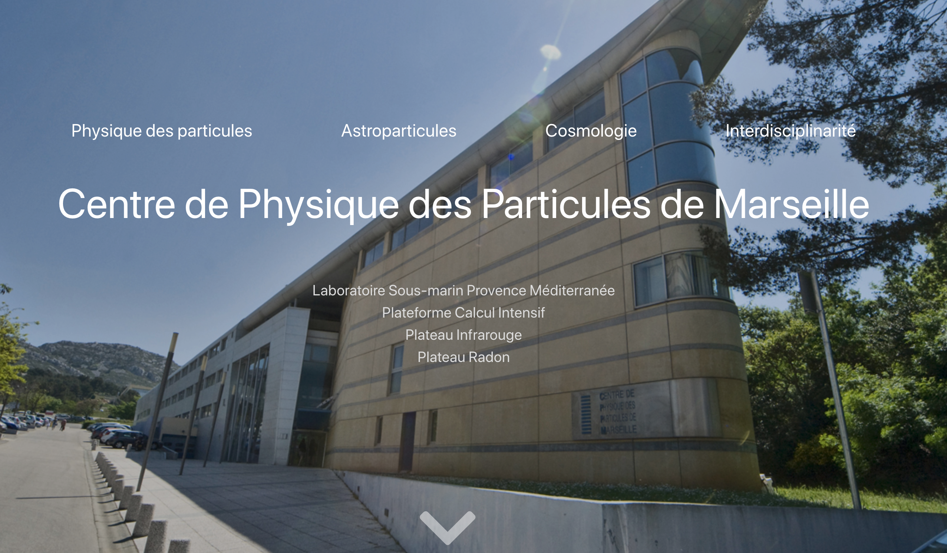


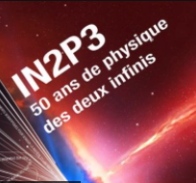

UMR7346
Cristinel Diaconu (diaconu@cppm.in2p3.fr)

Slide 2

Les deux infinis/ The two infinites
Infinitely small/
Infinimment petit
Infinitely large/
Infinimment grand
13.7 Byears
Universe Birth

Slide 3
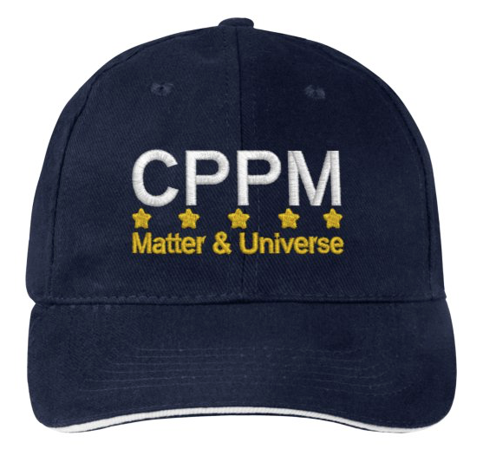
Matter
Particles Physics
ATLAS, LHCb
Belle 2
Matière Noire
Universe
Astroparticles:
Antares/KM3NeT
CTA/Hess
Cosmology;
EUCLID, LSST, DESI
Interdisciplinarity
imXgam, Computing, Submarine technology

Slide 4
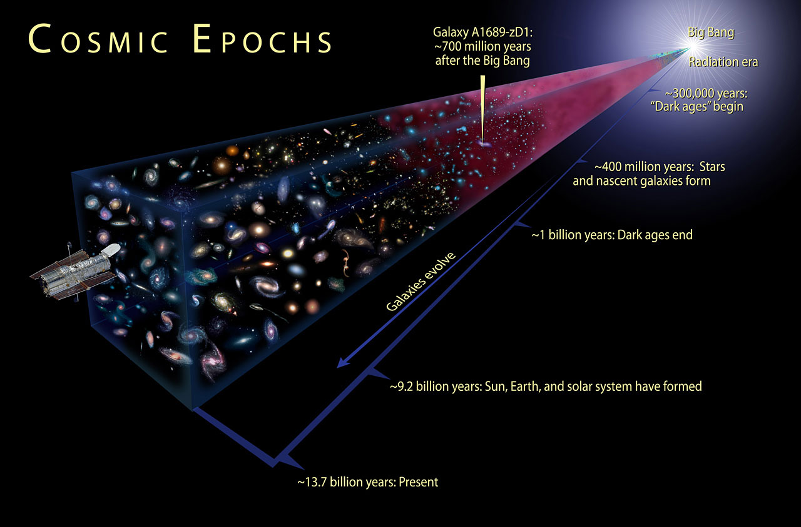
CPPM
Recherche fondamentale sur la structure de la Matière et de l’Univers
Particle
Physics
Cosmology
Astroparticles

Slide 5
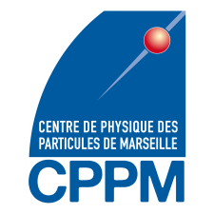
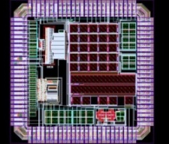
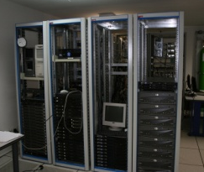
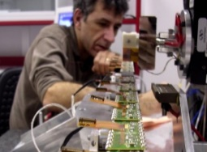
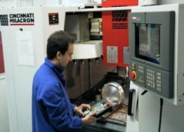
Recherche
Technologie
42 chercheurs
80 Ingénieurs,
techniciens, admin.
Electronique
Particles Physics
informatique
Inter-
disciplinarité
et
Applications
sociétales
Instrumentation
Astroparticles
Cosmology
Mécanique
25 Doctorants, 30 stagiaires
Notes:
Analyse
Projet du CPPM
Nous avons l’habitude de mettre ceci :
Au cœur de l’Univers et de la matière
Qui fédère à la fois la cosmologie, l’astroparticule et aussi la physique des particules
D’une manière générale, en français il y a un blanc avant et après les deux points (:)

Slide 6
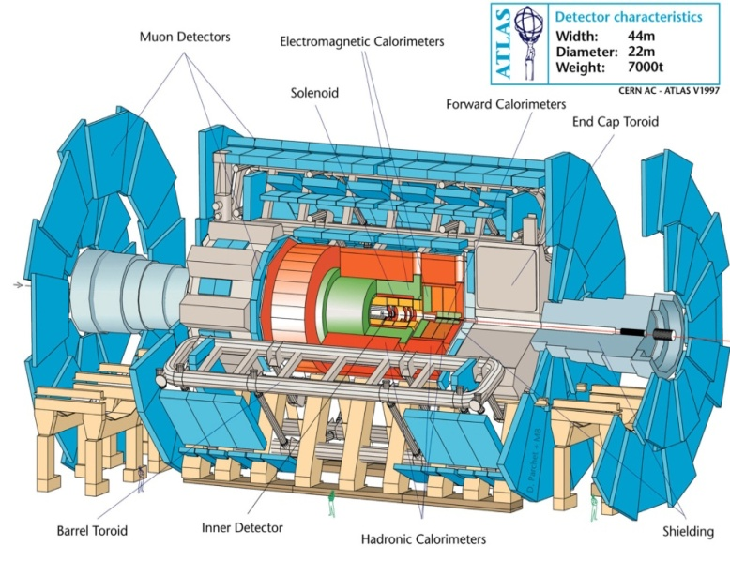
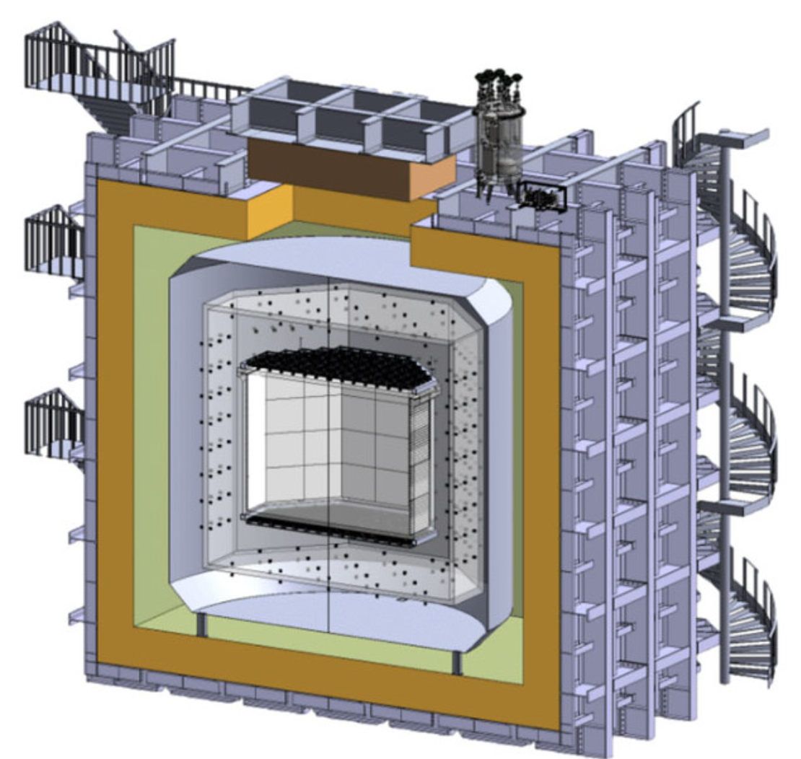
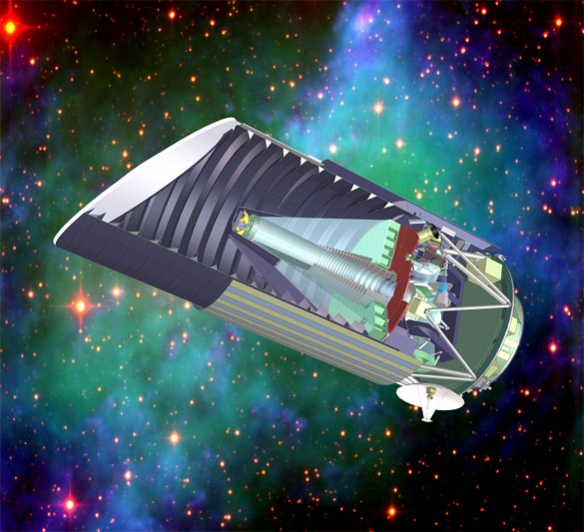
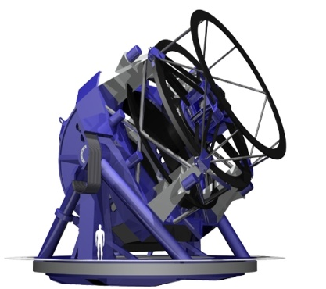
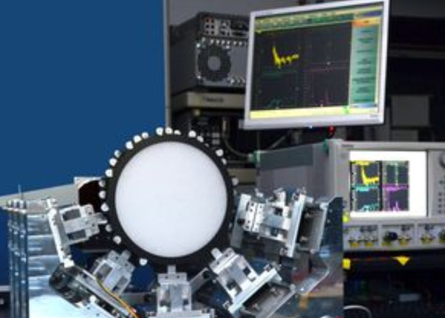
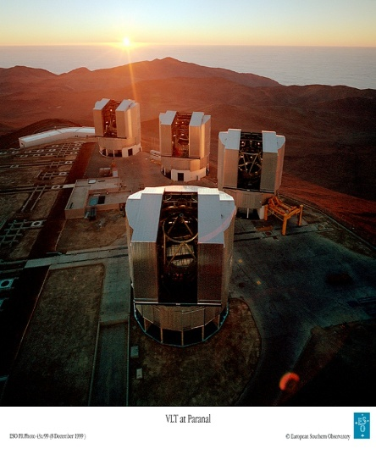
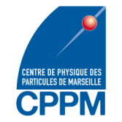
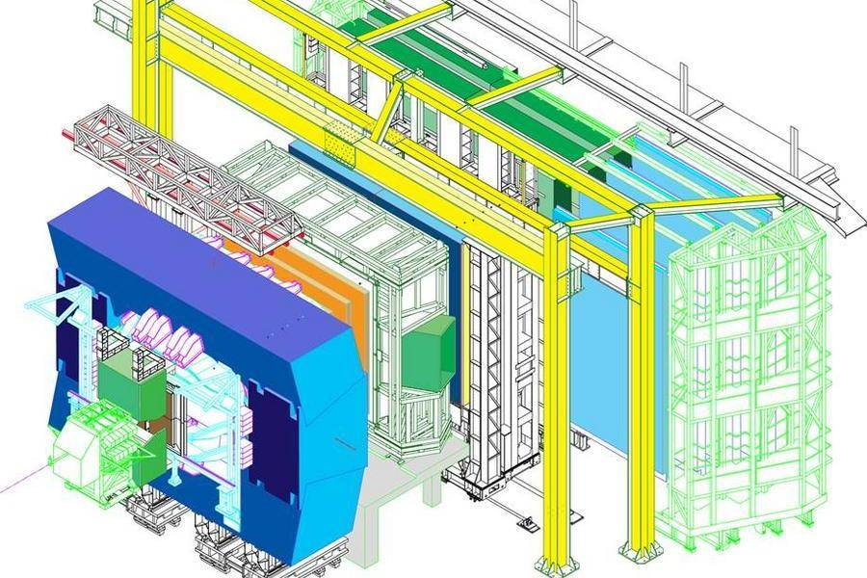
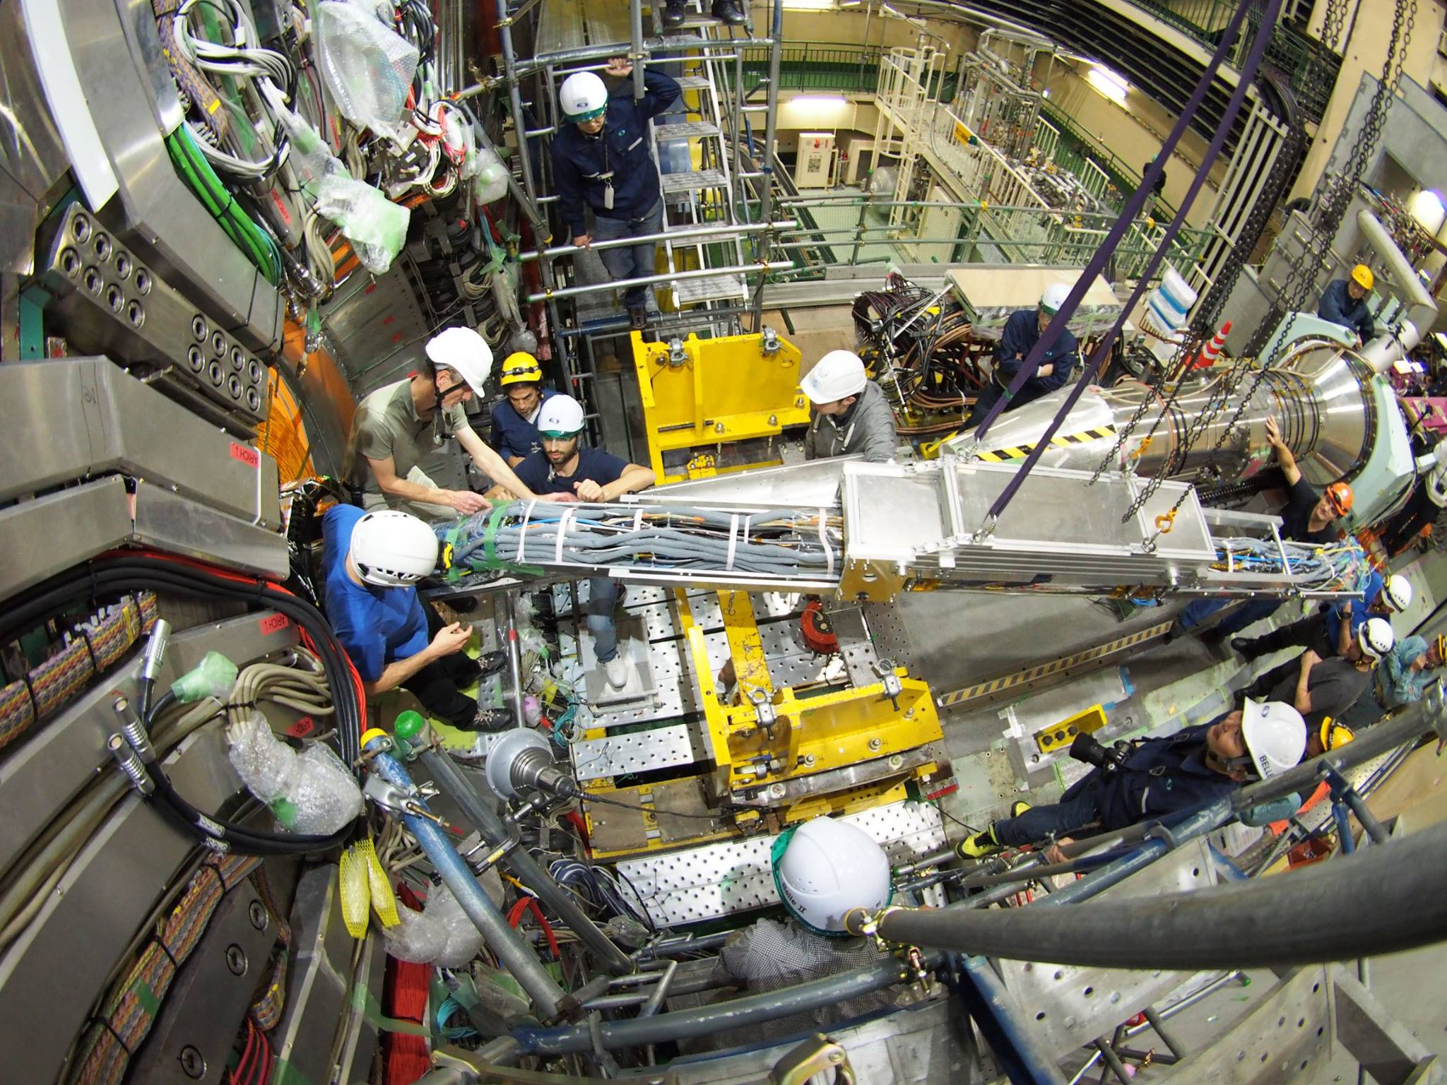
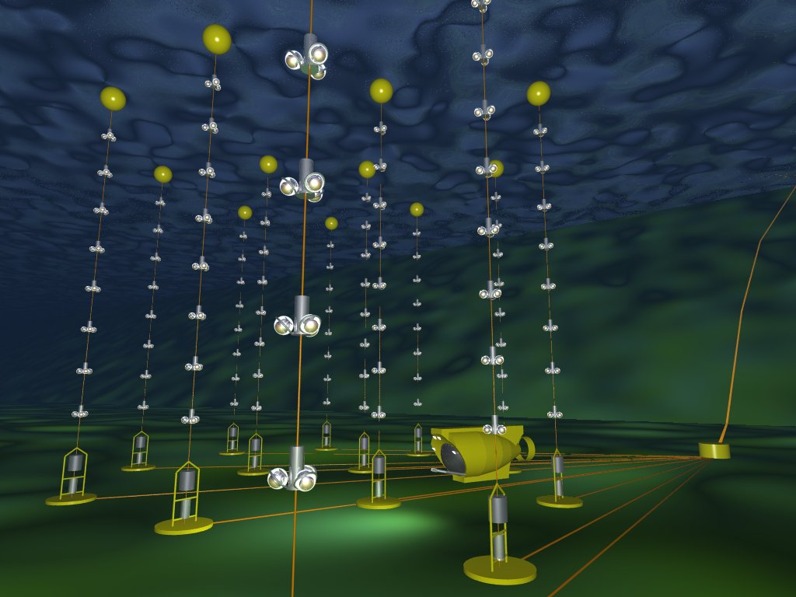
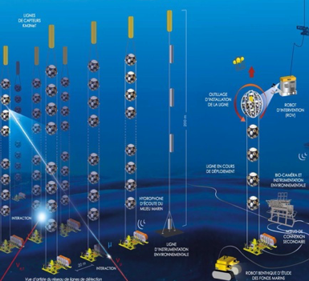
Underground
In space
DarkSide
EUCLID
MadMax
LSST
ATLAS
SVOM
SVOM
Large Hadron Collider
LHCb
CPPM
International Collaborations
Matter and Universe
BOSS/eBOSS/DESI
Belle II
ANTARES/KM3NeT
LSPM
HESS
CTA
(-2500 m)
Under the sea
Top of the mountain
Notes:
6
Groupe Evaluation AERES 13-14 janvier 2011

Slide 7
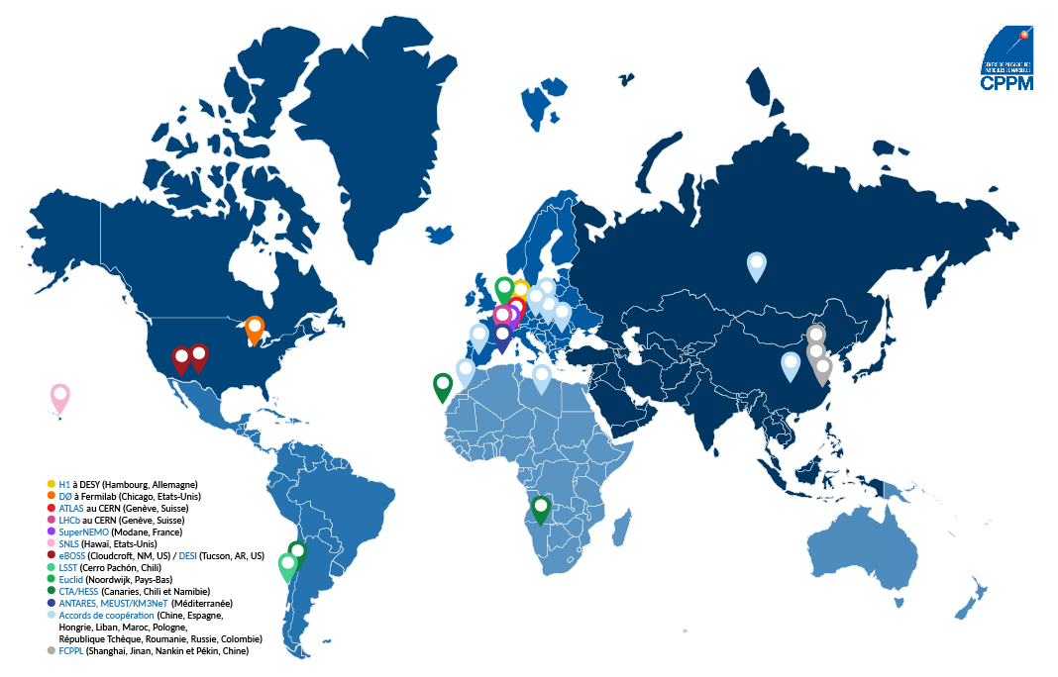
Collaborations Internationales
CPPM: Laboratoire hôte du FCPPL

Slide 8
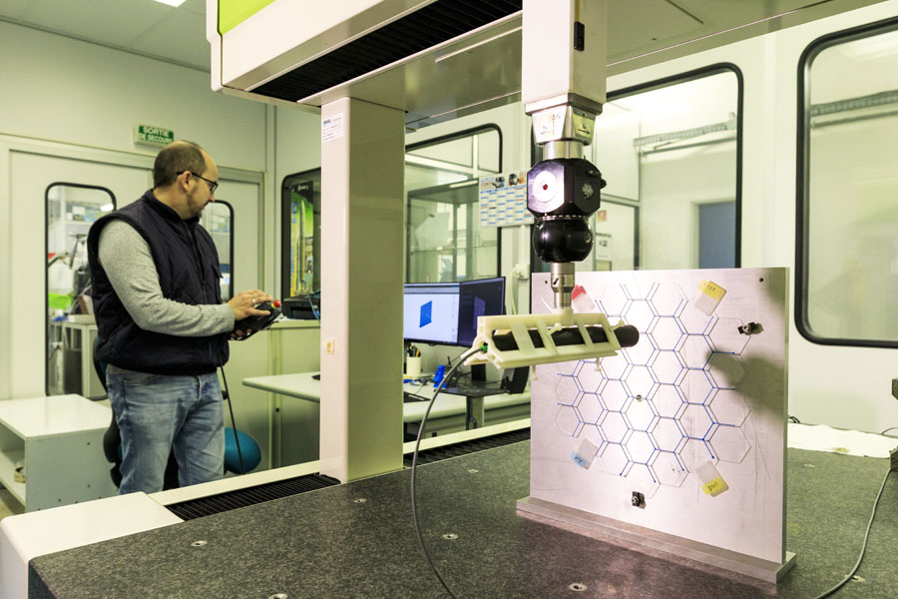
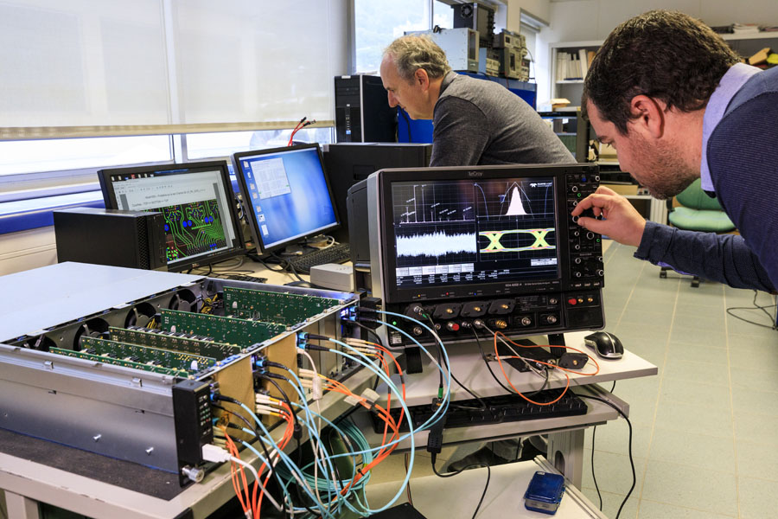
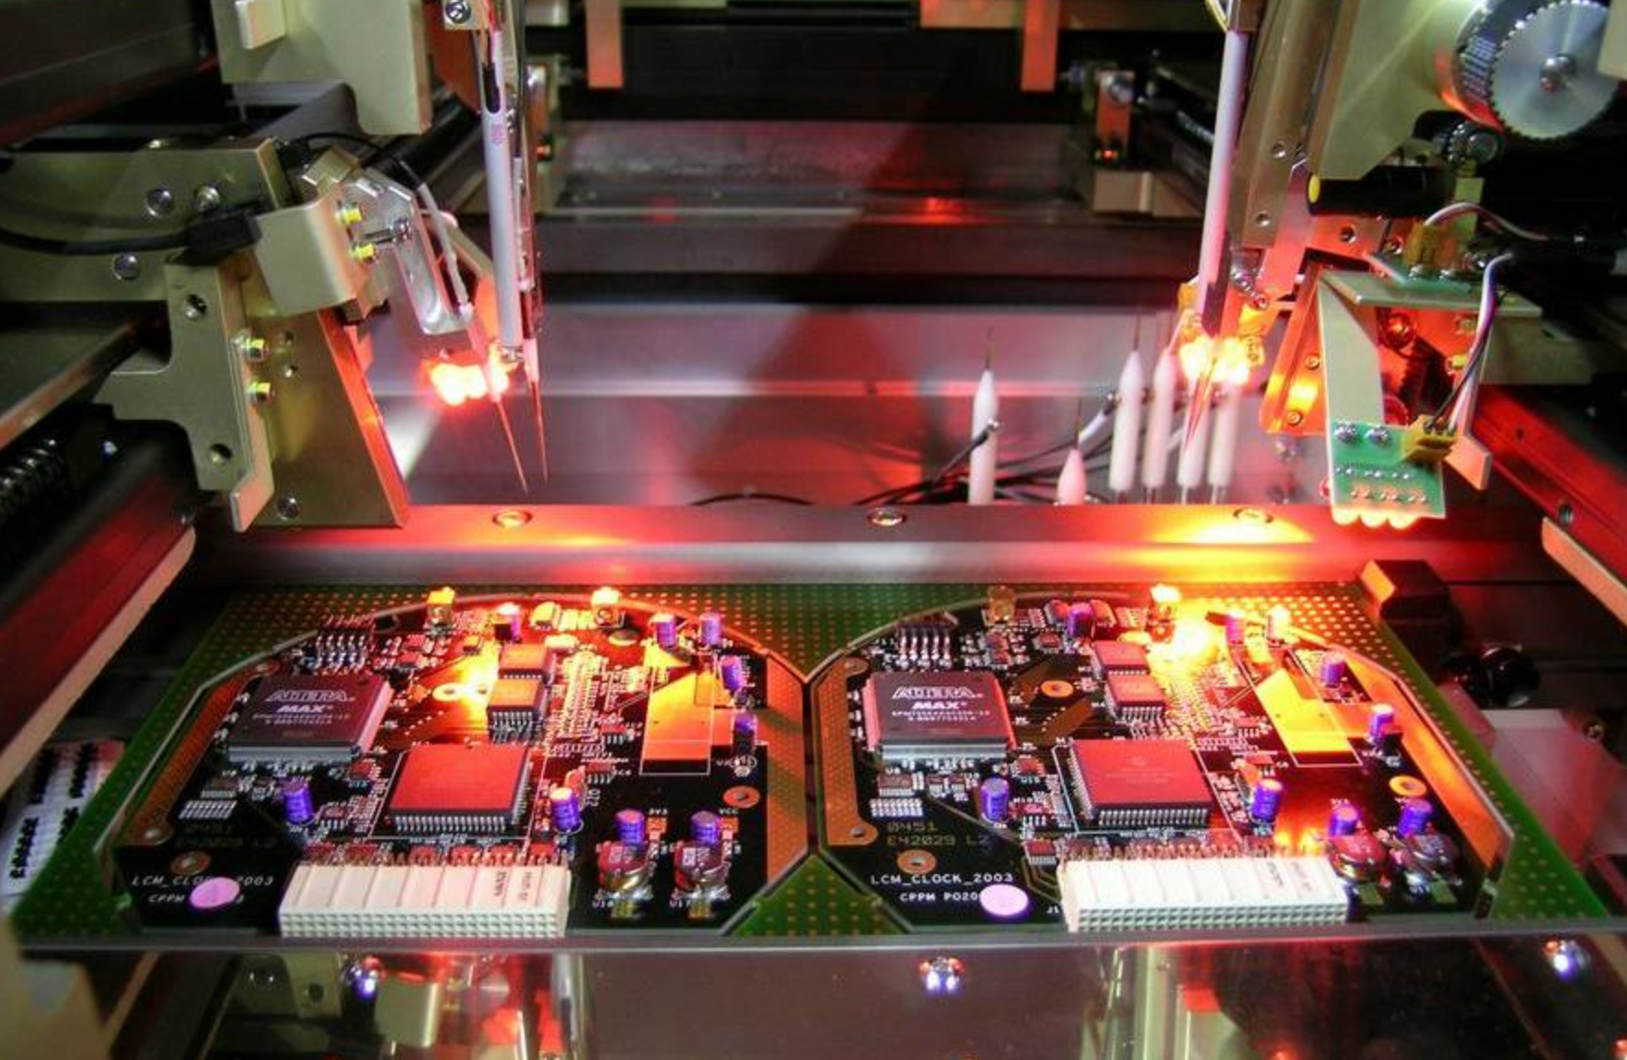
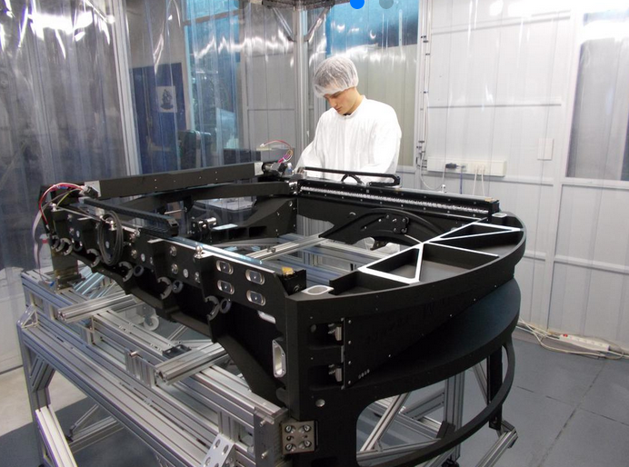
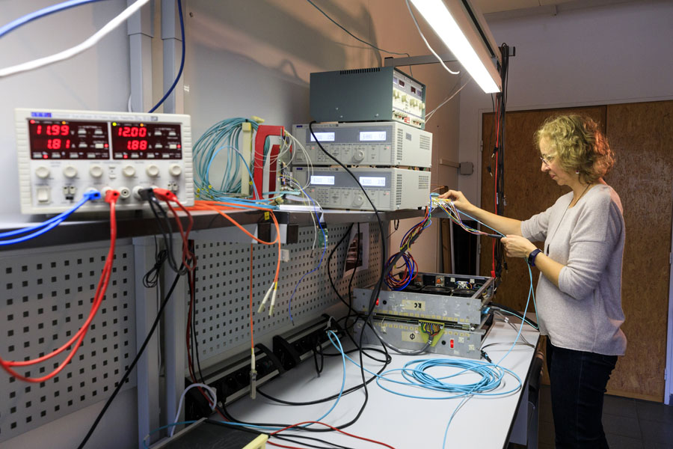
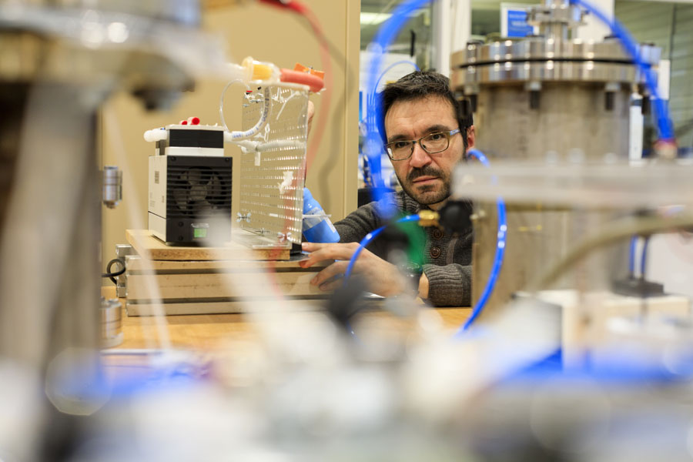
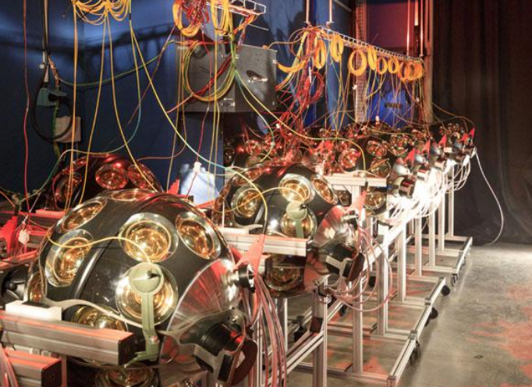
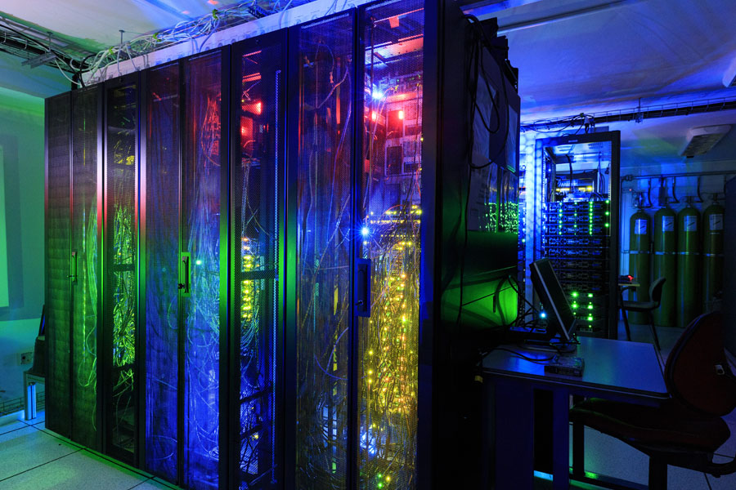
Mechanics
Electronics
CPPM
Cutting edge
Technology
Matter and Universe
Instrumentation
IT and Data Acquisition

Slide 9
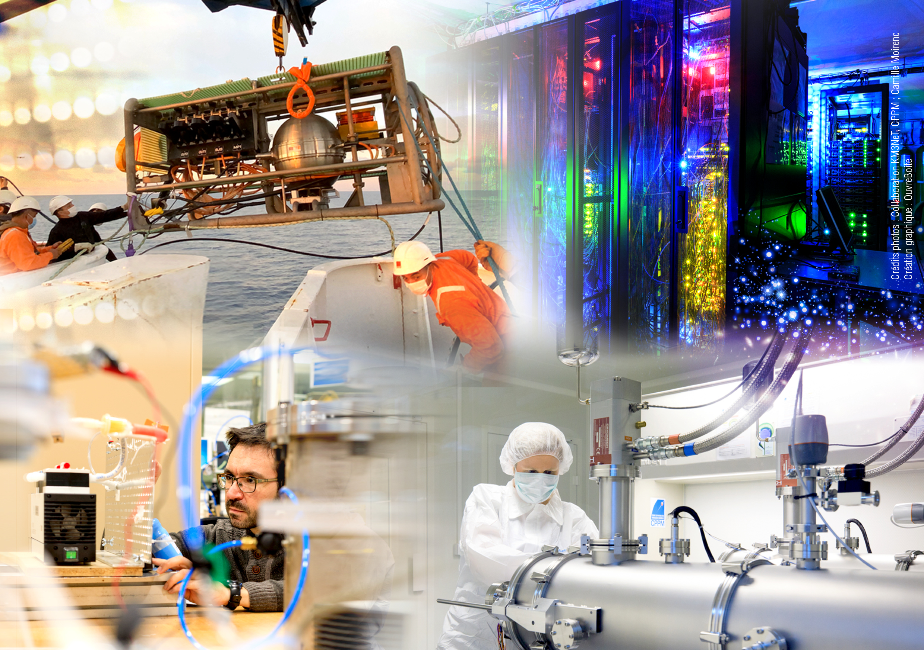
Laboratoire Sous-marin
Provence Méditerranée
High-Performance
Computing platform
CPPM
High-Tech Plateforms
Matter and Universe
Radon Plateau
Infrared Plateau

Slide 11

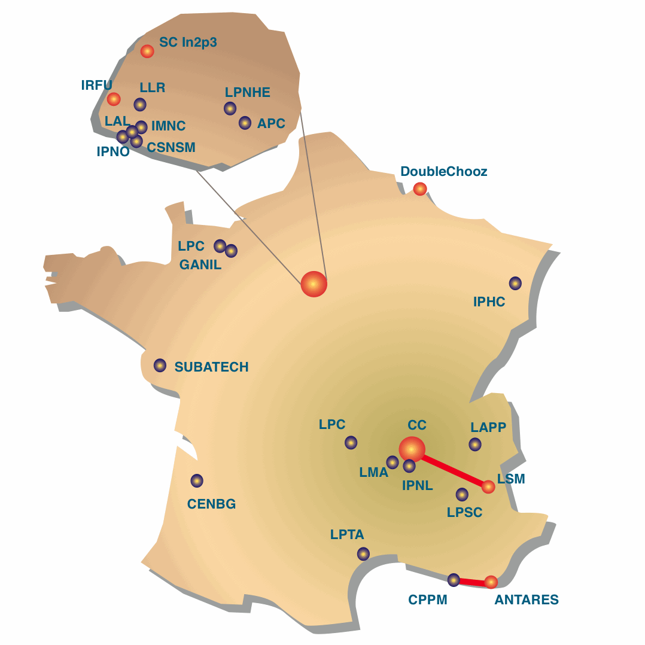

Centre de Physique des Particules de Marseille
A joint venture of:
  CNRS/IN2P3
    Centre National de la Recherche Scientifique
    Institut National de Physique Nucléaire et Physique des Particules
  Aix-Marseille Université
Les laboratoires de l'IN2P3 :

Slide 12
